Slide 1

Conteúdo
Programação Orientada a Objetos
Cristiano Benites
Setembro 2021

Slide 2

Padrões de projeto
Razões de arquitetos e muitos seniores

Slide 3
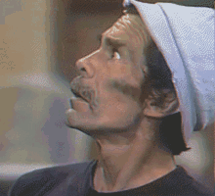
Ajuda você perceber os erros que cometeu em um projeto
e
assim corrigi-los!!!

Slide 4
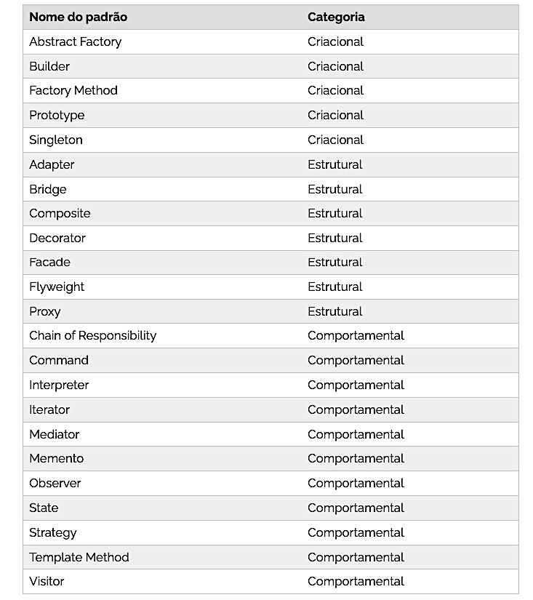
23 Padrões de projetos.
“GOF”
3 categorias:
Criacional
Estrutural
Comportamental

Slide 5

O que veremos nesse Módulo
* Adapter
* Iterator
* Strategy

Slide 6
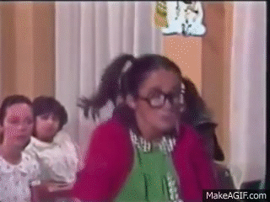

Não roda vídeo...

Slide 7
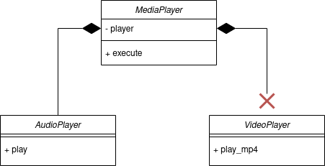
A realidade diagrama...

Slide 8
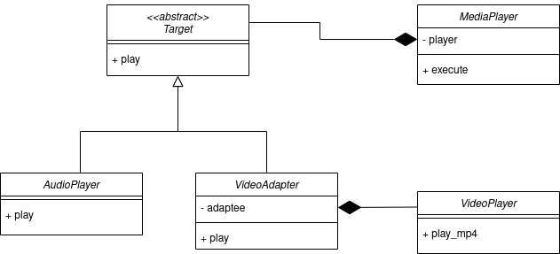
O desejo...

Slide 9
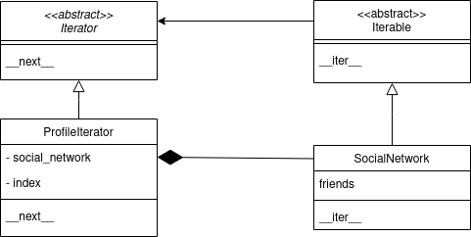
Iterator

Slide 10
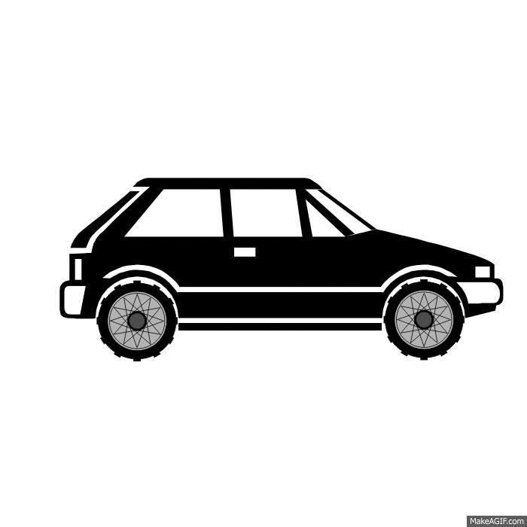
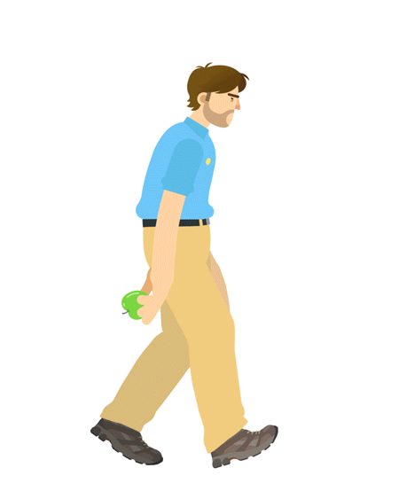
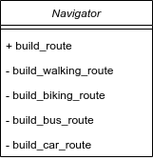

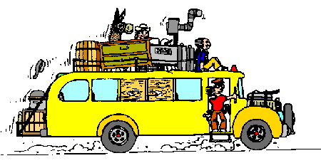
Strategy

Slide 11
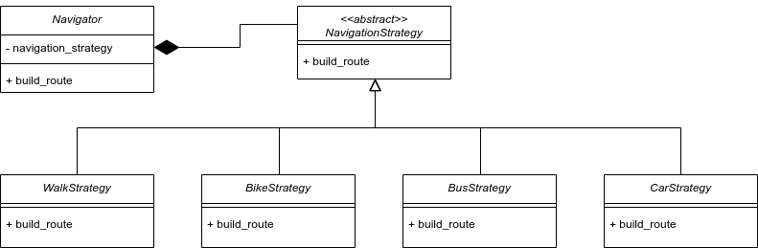
Solução ideal...

Slide 12
betrybe.com

